Slide 1
PLANUL SECTORIAL PENTRU CERCETARE-DEZVOLTARE DIN DOMENIUL AGRICOL ȘI DE DEZVOLTARE RURALĂ AL MINISTERULUI AGRICULTURII ȘI DEZVOLTĂRII RURALE, PE ANII 2019-2022, "AGRICULTURĂ ȘI DEZVOLTARE RURALĂ - ADER 2022„
COD PROIECT: ADER 8.1.7.
TEMA
CERCETĂRI PRIVIND ELABORAREA TEHNOLOGIEI DE AMELIORARE A OVINELOR DIN LINIA DE LAPTE BACĂU ÎN VEDEREA CREȘTERII PERFORMANȚELOR PRODUCTIVE
FAZA a IV^{a -} OBIECTIVUL 5
EVALUAREA POTENȚIALULUI GENETIC PENTRU PRODUCȚIA DE CARNE
COORDONATOR: SCDCOC BACĂU
Partener: Facultatea de Zootehnie-USAMV Iași
SCDCOC SECUIENI BACĂU- IULIE, 2021

Slide 2
ACTIVITAȚI ASOCIATE OBIECTIVULUI FAZEI
Activitate 5.1. Constituirea loturilor de îngrășare
Activitate 5.2. Evaluarea gradului de îngrăşare
Activitate 5.3. Evaluarea aptitudinilor pentru producția de carne
Activitate 5.4. Stabilirea criteriilor de ameliorare pentru producția de carne
CUPRINS
1. Rolul și importanța cercetărilor planificate în această etapă
2. Scopul cercetărilor
3. Material biologic și metode de lucru
4. Rezultate și discuții
4.1. Evaluarea dezvoltării corporale la mieii aflați în perioada de alăptare
4.2. Constituirea loturilor și organizarea îngrășării
4.2.1. Organizarea, controlul creșterii și îngrășării
4.2.2. Evoluția greutății şi determinarea acumulărilor de masă corporală
4.3. Evaluarea aptitudinilor pentru producția de carne
4.3.1. Evaluarea gradului de îngrășare pe animalul viu
4.3.2. Evaluarea aptitudinilor pentru producția de carne pe animalul sacrificat
4.3.2.1. Aprecierea subiectivă a gradului de îngrășare
4.3.2.2. Aprecierea obiectivă a carcaselor
Concluzii
Bibliografie

Slide 3
1. ROLUL ȘI IMPORTANȚA CERCETĂRILOR PLANIFICATE
ÎN ACEASTĂ ETAPĂ
În cadrul acestei etape cercetările desfășurate s-au axat pe implementarea unui plan de activități care pot susține obținerea unor date concludente în ceea ce privește potențialul pentru producția de carne a noii populații de ovine formată la SCDCOC Secuieni Bacău.
Desfășurarea unor cercetări în care sunt abordate aspecte specifice producției de carne sunt oportune și sunt justificate de interesul major pe care piața internațională o acordă acestui produs. În acest context îmbunătățirea performanțelor pentru producția de carne ar trebui să fie unul dintre obiectivele importante ale programelor de ameliorare. Această afirmație este susținută și de faptul că la acest moment, deși țara noastră ocupă un loc în primele trei țări din Uniunea europeană după efectivul total de rumegătoare mici, în ceea ce privește exportul acestui produs nu se regăsește în primele țări mari exportatoare de carne. În schimb, alte state cu efective mai reduse față de cele ale României (Belgia, Olanda, Franța) au exporturi anuale de carne de oaie și capră care depășesc 100 milioane de dolari (ro.ripleybelieves.com).
Potrivit datelor furnizate de INS, un român consumă anual total de aproape 58 de kg carne. Din acest total aproximativ 18,5 kg reprezintă consumul de carne de pui, 11,8 kg carne de porc, 3,2 kg carne de vită, 12,4 kg preparate din carne, alte cca 7,5 kg reprezintă carnea de pește și produse din pește și alte 4,06 kg carne ovine și de la alte specii. Toate aceste consumuri medii pe locuitor sunt situate sub media europeană (Pascal, 2019).

Slide 4
2. SCOPUL CERCETĂRILOR
Scopul cercetării este bine definit, fiind în acord cu obiectivele etapei. Prin implementarea planului de cercetare s-a urmărit efectuarea unei cercetări riguroase care să permită o cunoaștere obiectivă a nivelului de exteriorizare a caracterelor care stau la obținerea producției de carne.
Rezultatele obținute au fost supuse prelucrării statistice vor putea fi utilizate la definitivarea unui program de ameliorare armonizat și coroborat cu nivelul genetiv specific noii populații de ovine. Apoi, prin aplicarea constantă a procesului de ameliorare se va urmări modificarea potențialului genetic al populației respective pentru caracterele care fac obiectul acestei acțiuni. Intervenind prin diverse scheme tehnice în procesul de reproducție al populațiilor, se poate obține nu doar o schimbare a generațiilor viitoare cât și o modificare, în sensul dorit, a structurii genetice a acestora.
Planificarea acestui gen de cercetare este oportună chiar și în condițiile în care scopul formării populației respective a fost reprezentat de producția de lapte. Cunoașterea particularităților sau ale caracteristicilor de care depinde producția de carne, constituie o pârghie importantă de dirijare a procesului de creștere și îngrășare ale categoriilor de adulte reformate, sau a surplusului de miei obținuți în fiecare sezon și livrați după o perioadă de îngrășare, aspect foarte important care va avea un efect direct asupra eficienței economice a creșterii ovinelor din noul tip aflat în consolidare genetică.

Slide 5
3. MATERIAL BIOLOGIC ȘI METODE DE LUCRU
Materialul biologic a fost reprezentat de categoriile de tineret din anul curent constituit din masculi și femele care au fost supuși unui proces de creștere și îngrășare după perioada de alăptare din primăvara anului 2021. La înțărcarea practicată la împlinirea vârstei de 75 zile au fost aleși randomizat indivizi din ambele sexe, reprezentând o medie a populației în ceea ce prvește greutatea vie la momentul înțărcării.
Durata totală a îngrășării a fost de 90 zile și a inclus trei faze tehnologice, respectiv: acomodare (10 zile), creștere și îngrășare (75 zile) și finisare (15 zile).
Metodele de lucru au fost specifice, fiind alese cele care pot conferi un grad de acuratețe mai ridicat pentru parametrii statistici luați în considerare.
Îngrășarea, condițiile și normele de hrană au fost identice pentru ambele loturi iar îngrășarea s-a desfășurat în același sezon și a avut o durată totală de 140 de zile.
Aprecierea subiectivă se bazează pe palparea regiunilor cu mase musculare bogate şi a punctelor de maniament, precum şi pe aprecierea liberă utilizând metoda punctelor (Zorn).
Aprecierea obiectivă a gradului de îngrășare pe animalul sacrificat se bazat pe determinări ale greutății carcaselor, dimensiuni şi indicii carcasei precum și a randamentul la sacrificare.

Slide 6
4. REZULTATE ȘI DISCUȚII
4.1. Evaluarea dezvoltării corporale la mieii aflați în perioada de alăptare. Includerea între activitățile de bază ale unui asemenea obiectiv este extrem de important deoarece oferă un bun suport de analiză a capacității de îngrășare la animalele de fermă. Din aceste considerente evaluarea potențialului genetic pentru producția de carne la categoria reprezentată de tineretul ovin din anul curent a reprezentat obiectivul principal al cercetărilor planificate în această etapă.
În primele trei săptămâni de viață, alimentația mieilor a fost reprezentată doar de laptele matern după care, în spațiile separate prin plase din lemn ce perimate doar accesul mieilor, aceștia au beneficiat și de aportul fibroaselor și a concentratelor. Aceste grupe de furaje au fost administrare în acel spațiu și au fost reprezentate din fân de lucernă vitaminizat și un amestec de cereale cultivare uruite.
Hrănirea suplimentară a mieilor în perioada de alăptare prezintă următoarele avantaje: stimulează dezvoltarea prestomacelor și a capacității de digerare a nutrețurilor; accelerează ritmul de creștere a iezilor spre limita biologică superioară cu cele mai reduse consumuri specifice; reducerea pierderilor prin inaniție, cauzate de înțărcarea naturală timpurie a unor capre mame; diminuarea stresului de înțărcare datorită obișnuinței de a consuma nutrețurile concentrate și fibroase.

Slide 7
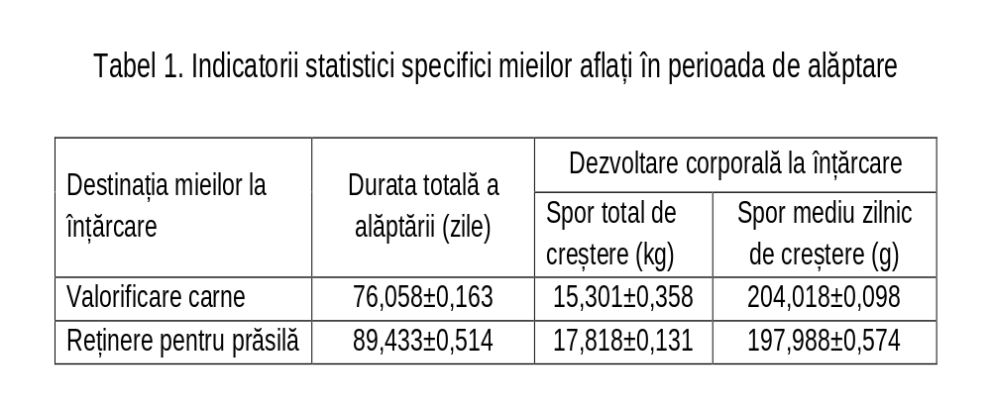
Din considerente economice înțărcarea mieilor as-a realizat după împlinirea vârstei de 75 zile. A fost stabilită această durată a lactației pentru a prelungi perioada în care oile se află în situația de muls exclusiv. Doar mieii a căror destinație a fost reținere pentru reproducției au beneficiat de o perioadă mai mare de alăptare, în cazul acestora vârsta medie la momentul înțărcării a fost de 89,433±0,514 zile.
La momentul înțărcării mieilor a căror destinație a fost livrare pentru îngrășare sporul total acumulat pe durata celor 76 zile de alăptare a fost 15,301±0,358 kg, rezultând un spor mediu pe fiecare zi de 204,018±0,098 grame.
În cazul mieilor a căror destinația a fost reținere pentru prăsilă conducerea unității a luat decizia ca înțărcarea să se facă la împlinirea vârstei de 90 zile. În cazul acestora sporul total a avut o valoare medie de 17,818±0,131 kg, rezultând un spor mediu zilnic de 197,988±0,574 g.

Slide 8
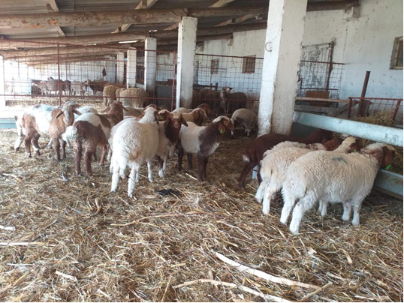
Constituirea loturilor și organizarea îngrășării a reprezentat prima activitate din cadrul celor stabilite, prin planul de cercetare, în vederea evaluării caracterelor specifice producției de carne la tineretul aparținând noi populații de ovine.
Din cadrul mieilor înțărcați la împlinirea vârstei de 76 zile au fost aleși randomizat femele și masculi care aveau o dezvoltare corporală care reprezenta media populației din care aceștia proveneau la înțărcarea la aceeași vârstă. Pentru a avea unul fiind format din zece capete femele iar celălalt din 10 indivizi masculi. Tratamentul experimental a fost același iar pentru a evidenția caracterele urmările la loturile respective au mai fost constituite, cu respectarea acelorași cerințe tehnice, alte două loturi formate din miei aparținând rase Țigaie ruginie.
Toate cele patru loturi au fost întreținute în stabulație iar hrana zilnică a fost reprezentată de amestec unic administrarea la discreție. Pentru a putea determina și consumul specific structura rației a fost aceiași pe întreaga durată de îngrășare.
Fig. 1. Mieii din noua Linie de lapte Bacău la îngrășat

Slide 9
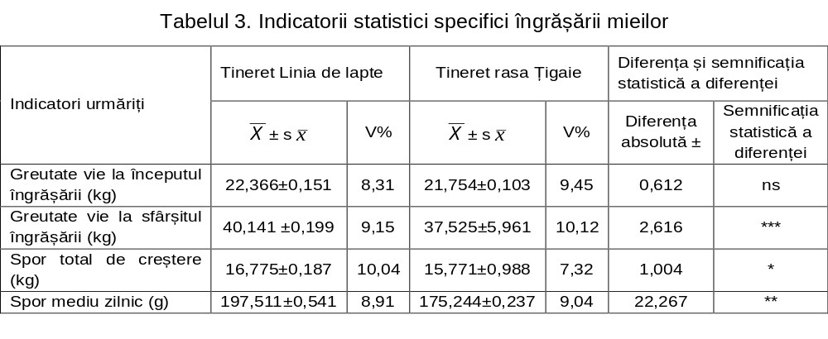
Evoluția greutății şi determinarea acumulărilor de masă corporală a fost apreciată prin cântărirea tuturor indivizilor la debutul şi la sfârșitul celor 90 zile de îngrășare intensivă. Analiza datelor evidențiază faptul că intensitatea de creștere şi capacitatea de îngrășări a fost diferită în cadrul celor patru loturi constituite, fiind influențate îndeosebi de potențialul lor genetic.
În cadrul cercetărilor efectuate se constată că, la finalul procesului de îngrășare, loturile constituite din tineret aparținând noii populații de ovine dispune de un potențial mai bun în ceea ce privește creștere și dezvoltarea corporală. Pe durata celor 90 zile de îngrășare lotul format din tineretul acestei linii au avut un ritm mai bun al acumulărilor de masă corporală. Dacă la debutul îngrășării diferența dintre loturi a fost de 0,612 kg la finalul tehnologiei de îngrășare intensivă diferența de masă vie crește la 2,616 kg și are un grad ridicat al semnificației statistice pentru p ≤ 0,01.

Slide 10
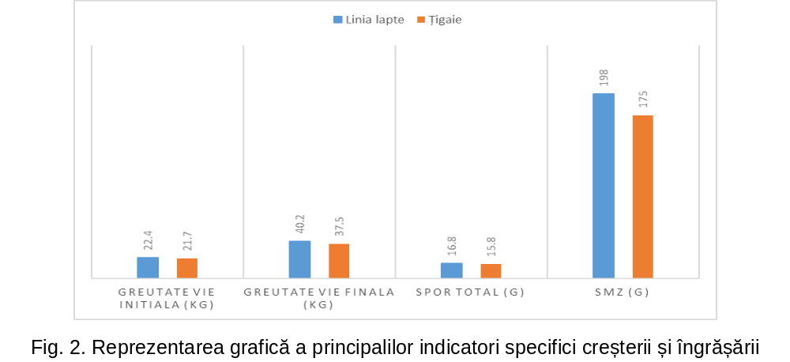
Redarea ritmului de creștere pe baza acumulării de mase corporale, precum și a datelor referitoare al sporul total de creștere și a sporului mediu zilnic realizat pe durata celor 90 zile în care s-a desfășurat îngrășarea indică valori medii statistice superioare la lotul format din tineret ovin care a fost obținut de la oile mame din Linia de lapte Bacău (fig. 2).

Slide 11
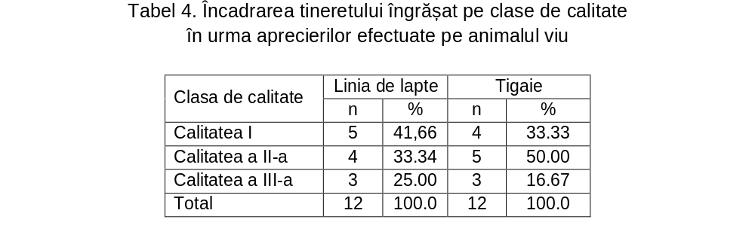
Evaluarea gradului de îngrășare pe animalul viu s-a bazat pe analiza părților esențiale la un grup format din câte 12 indivizi din cele două populații.
Pe baza punctajelor acordate ca urmare a analizării regiunilor corporale apreciate pentru cantitatea și calitatea maselor musculare depuse pe durata îngrășării s-a trecut la stabilirea clasei de calitate. Din datele obținute se constată faptul că la clasa I de calitate proporția indivizilor a fost diferită la cele două loturi, respectiv de 33.33% la lotul format doar din tineret care a aparținut rasei Țigaie și de 41.66% din miei aparținând noii populații de ovine formată la SCDCOC Secuieni Bacău (tabel 4).
Această diferență a fost datorată în mare parte faptului că la mieii din noua populație trenul posterior a fost mai bine dezvoltat, mai globulos și cu mase musculate proeminente și ușor de evidențiat la palpare.

Slide 12
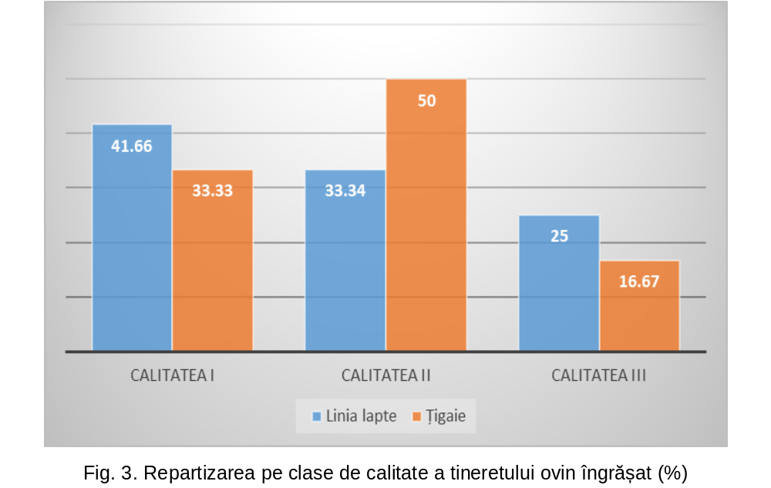
În schimb la evaluarea efectuată pe mieii îngrășați de rasă Țigaie se constată că în clasa de calitate a II-a a fost încadrat 50% din efectivul total. Acest aspect s-a datorat faptului că la palpare s-a constatat că tineretul respectiv se observă o mai bună dispersie a grăsimii subcutanate, apofizele spinoase ale vertebrelor dorso-lombare erau bine îmbrăcate în mase musculare iar corpul avea forme mai rotunjite, indicând o mai bună dezvoltare a regiunilor de măcelărie plasate pe linia superioară a trunchiului (fig. 3).

Slide 13
Evaluarea aptitudinilor pentru producția de carne pe animalul sacrificat reprezintă o metodă care furnizează date mai apropiate de realitate deoarece se bazează pe aprecierea calității carcasei.
Aprecierea subiectivă a gradului de îngrășare pe carcasele rezultate ca urmare a efectuării sacrificărilor de control s-a realizat imediat după toaletarea carcaselor fiind supuse aprecierilor elementele de bază din metoda Zorn. Opțiunea pentru această metodă s-a datorat faptului că este ușor de implementat, este aproximativ completă, expeditivă şi nu depreciază valoarea comercială a carcaselor, deoarece nu presupune modificarea integrității acesteia.
În conformitate cu specificațiile acestei metode, evaluarea carcasei şi a însușirilor calitative, se realizează prin examinarea mai multor elemente dintre care cele mai reprezentative şi care sunt și necesare în orice tip de apreciere ale aptitudinilor pentru carne sunt următoarele:
calitatea grăsimii din interior şi de pe partea externă a carcasei;
dezvoltarea părților bogate în care predomină masele musculare de calitate superioară;
modul de distribuire și a stratului de seu de pe suprafața internă și externă a carcasei;
calitatea cărnii;
proporția dintre grăsime şi carne în carcasă;
fibrilajul maselor musculare.
Toate aceste criterii au reprezentat elemente principale ale evaluării subiective. În urma aprecierilor efectuate au fost acordate note în scara de la 1 la 15 ținându-se cont de importanța regiunii respective astfel încât valorile finale să fie în acord cu rolul, importanța şi proporția de participare a fiecăruia în punctajul total general.

Slide 14
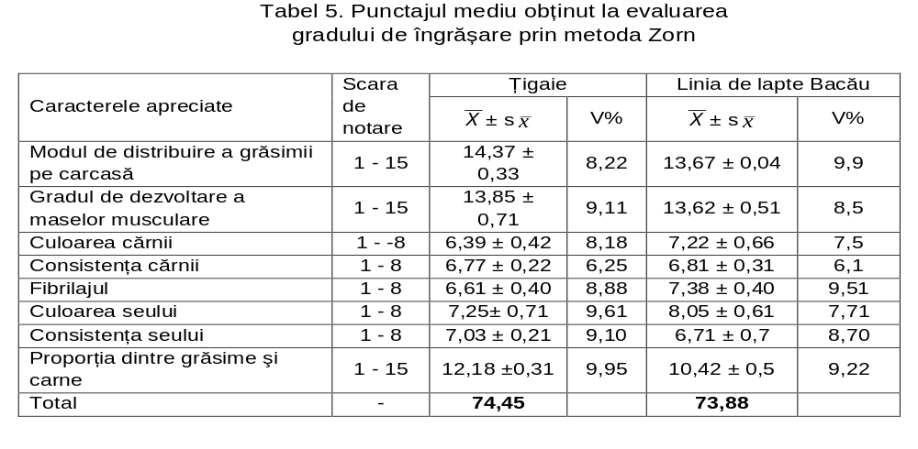
Deferența dintre punctajele generale medii totale au fost datorate, în mare parte, faptului că la evaluarea modului de distribuire a grăsimii de pe partea externă a carcasei la Țigaie a rezulta un punctaj de 14,37 ± 0,33 iar la lotul format din indivizii noii populații s-a obținut doar 13,67 ± 0,04 puncte. La rasa Țigaie grăsimea era dispusă într-un strat distribuit relativ uniform și avea o culoare alb-gălbuie.
În schimb la evaluarea în care s-a urmărit stabilirea gradului de dezvoltare a maselor musculare se constată ca la ambele loturi acest caracter se manifesta într-un mod relativ similar. Pentru acest caracter la carcasele obținute de la Țigaie punctajul mediu a fost de 13,62 ± 0,51 iar la cele obținute prin sacrificarea mieilor îngrășați din populația de tip nou a rezultat un punctaj mediu de 13,85 ± 0,71 puncte.

Slide 15
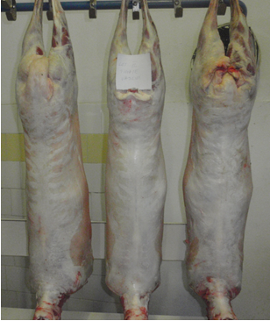
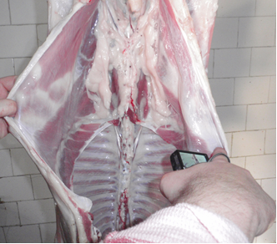
Aprecierea obiectivă a carcaselor. Pentru aprecierea obiectivă a gradului de îngrășare pe animalul sacrificat, în orice tip de cercetare, se ține cont de greutatea carcasei, de randamentul la sacrificare, de dimensiunile şi indicii specifici carcasei. De asemenea, evaluarea obiectivă se realizează direct pe carcasă (fig. 4 și fig. 5) și se bazează pe determinarea mai multor elemente de care depinde calitatea și aptitudinile unei populații pentru producția de carne.
Fig. 4. Carcase rezultate din sacrificările de control de la lotul de tineret ovin îngrășat aparținând lotului din Liniei de lapte Bacău

Slide 16
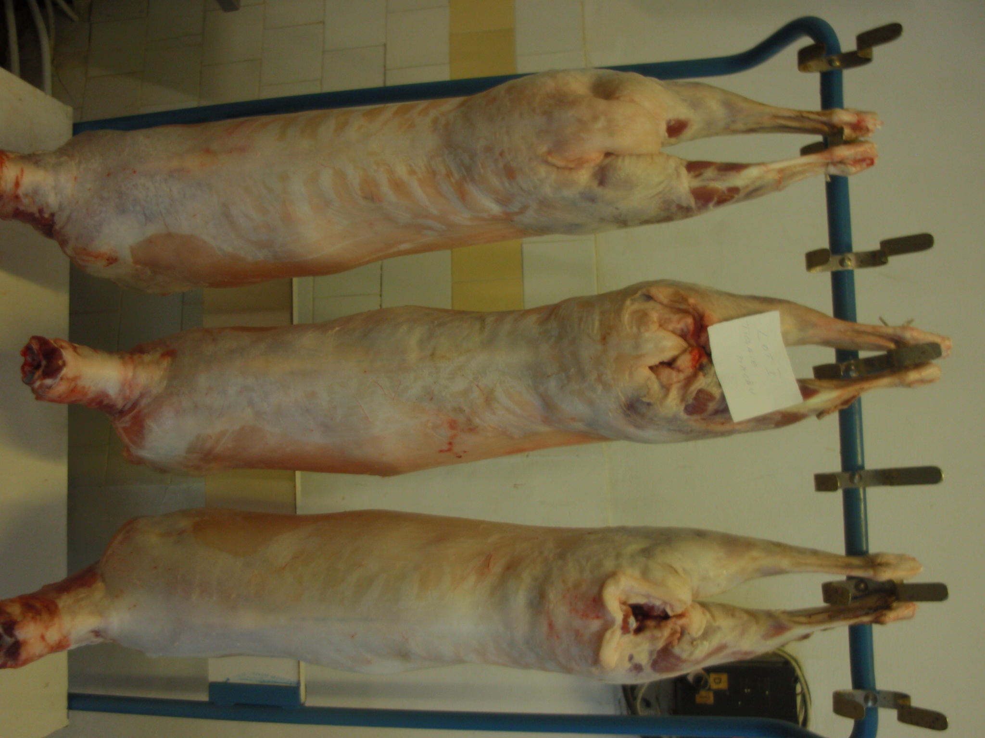
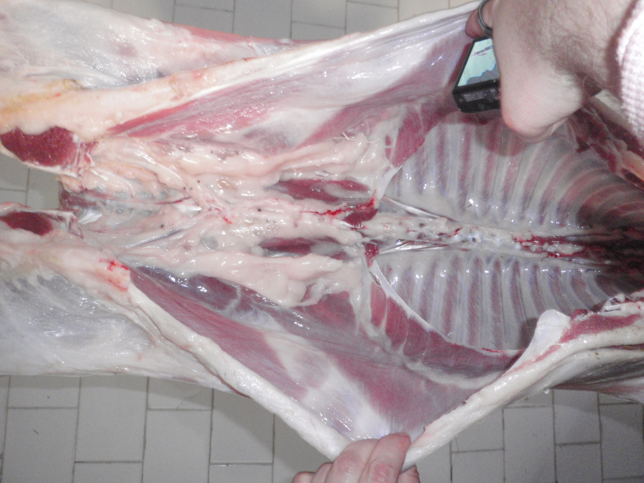
Fig. 5. Carcase rezultate din sacrificările de control de la lotul de tineret ovin îngrășat aparținând lotului din rasa Țigaie

Slide 17
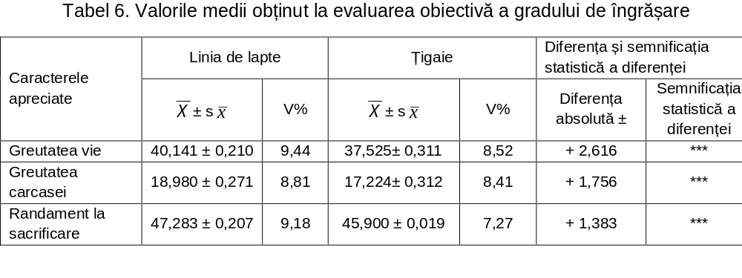
Randamentul la sacrificare reprezintă poate cel mai important dintre indicii de abatorizare. Importanța deosebită a acestui caracter se datorează faptului că permite o evaluare utilă a ceea ce se poate valorifica în urma sacrificării tineretului ovin îngrășat.
În urma sacrificărilor de control au fost obținute carcasele care au fost cântărite după o perioadă de zvântare. Valorile obținute au fost utilizate pentru determinarea acestui caracter. Prelucrarea statistică a datelor arată că între loturi se înregistrează diferențe foarte semnificative pentru p ≤ 0,01.
Pe baza acestor date se poate spune că mieii aparținând Liniei de lapte au aptitudini mai bune pentru producția de carne și reacționează mai bine la îngrășarea intensivă a tineretului după înțărcare.

Slide 18
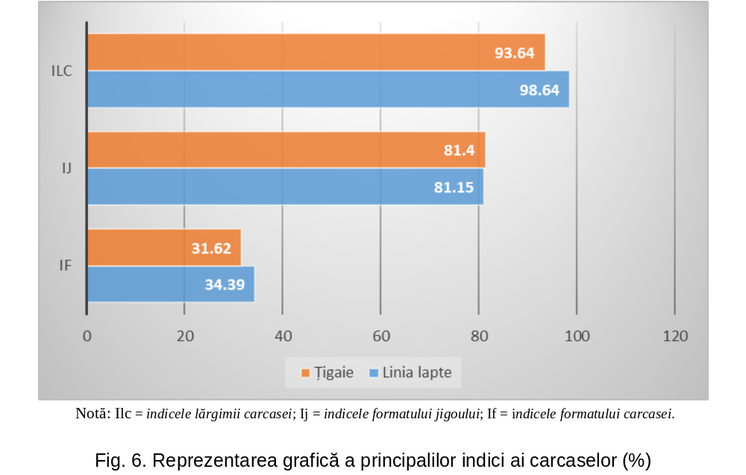
Indicele formatului carcasei (If), reprezintă raportul dintre lărgimea carcasei la jigou şi lungimea dorsală a carcasei. În cercetarea de specialitate acest indice este foarte important deoarece reflectă dezvoltarea carcasei pe baza dimensiunilor de lungime şi lărgime. Este un indice sintetic ce exprimă forma carcasei şi proporțiile generale existente între dimensiunile de lungime şi lărgime. Acest indice reprezintă raportul procentual între lărgimea carcasei la pulpă şi lungimea carcasei. Din analiza valorilor medii se constată faptul că acest indice are o valoare mai bună la rasa Țigaie ceea ce înseamnă că formatul carcasei este mai bine exprimat la rasa Țigaie.

Slide 19
CONCLUZII
1. În perioada de alăptare mieii din Linia de lapte au un ritm bun de creștere deoarece la momentul înțărcării celor care nu îndeplineau cerințele pentru reținere la reproducție sporul total acumulat pe durata celor 76 zile de alăptare a fost 15,301±0,358 kg, rezultând un spor mediu pe fiecare zi de 204,018±0,098 grame.
2. La mieii înțărcați la vârsta medie de aproximativ 90 zile sporul total mediu acumulat a a fost de 17,818±0,131 kg, rezultând un spor mediu zilnic de 197,988±0,574 g.
3. La finalul procesului de îngrășare, loturile constituite din tineret aparținând noii populații de ovine dispune de un potențial mai bun în ceea ce privește creștere și dezvoltarea corporală.
3.1. Dacă la debutul îngrășării diferența dintre loturi a fost de 0,612 kg la finalul tehnologiei de îngrășare intensivă diferența de masă vie crește la 2,616 kg și are un grad ridicat al semnificației statistice pentru p ≤ 0,01.
4. Din datele obținute la evaluarea gradului de îngrășare pe animalul viu se constată faptul că la clasa I de calitate proporția indivizilor a fost diferită la cele două loturi, respectiv de 33.33% la lotul format doar din tineret care a aparținut rasei Țigaie și de 41.66% din miei aparținând noii populații de ovine formată la SCDCOC Secuieni Bacău.

Slide 20
5. La evaluarea gradului de dezvoltare a maselor musculare se constată ca pentru acest caracter la carcasele obținute de la Țigaie punctajul mediu a fost de 13,62 ± 0,51 iar la cele obținute prin sacrificarea mieilor îngrășați din populația de tip nou a rezultat un punctaj mediu de 13,85 ± 0,71 puncte.
6. Evaluarea proporției dintre grăsime şi carne la cele două categorii de carcase indică o mai bună dezvoltare a grăsimii la carcasele obținute de la rasa Țigaie (12,18 ± 0,31 puncte) diferența dintre media acestui caracter fiind de aproximativ două puncte.
7. Pentru randamentul la sacrificare prelucrarea statistică a datelor arată că între loturi se înregistrează diferențe foarte semnificative pentru p ≤ 0,01.
8. La carcasele obținute de la noua populație de ovine lungimea dorsală medie este mai mare cu 2,509 cm, diferența fiind foarte semnificativă pentru pragurile statistice luate în considerare.
9. Pentru indicele formatului jigoului prelucrarea datelor indică existența unor diferențe semnificative pentru P≤0,05 între loturi.
10. Prin valorile obținute se poate emite concluzi că rasa Țigaie reacționează mai bine la îngrășarea intensivă, iar carcasele obținute sunt mai compacte, au mase musculare mai dezvoltate și prezintă valori medii semnificative ale dimensiunilor în părțile esențiale.

Slide 21
BIBLIOGRAFIE
Baran M.S., Dinescu S. 1977. Aprecierea calității animalelor pentru carne. Editura Ceres, București.
Mohnacs M., Taftă V., Vintilă I. 1978. Genetica și ameliorarea ovinelor. Editura Ceres, București.
Movileanu G., 2008. Clasificarea si inspecția carcaselor de porcine, bovine și ovine conform normelor U.E., București, Ed. Ceres.
Pascal C, 2019. Tehnologia creșterii ovinelor și caprinelor-aplicații practice. Editura Ion Ionescu de la Brad Iași.
Pascal C. 2015. Tratat de creștere a ovinelor și caprinelor. Editura Ion Ionescu de la Brad, Iași.
Pascal C., Mihaela Ivancia, Padeanu I. 2013. Cercetări privitoare la efectul încrucișărilor industriale dintre rasele locale de ovine din România cu berbeci de carne. Zootehnie şi biotehnologii, Vol. 34, 2013. Conferința "Zootehnie şi biotehnologii " Chișinău, republica Moldova.
Taftă V., Vintilă I., Zamfirescu Stela, 1998. Producția și reproducția ovinelor. Editura Ceres București.
*** https://www.animalsinternational.org/
SCDCOC Bacău, Iulie 2021 Director proiect
Prof. univ. dr. Constantin PASCAL

